Slide 1
Tabulkový procesor Open Office FORMÁT BUŇKY, vzhled
Předmět: Informatika
Ročník: 6.ročník
Klíčová slova: Tabulkový procesor, formát buňky, ohraničení, pozadí
Jméno autora: Mgr.Ciboch Michal
Škola: ZŠ Dobříš, Komenského nám.35, 263 01
Inovace školy – Dobříš, EUpenizeskolam.cz

Slide 2
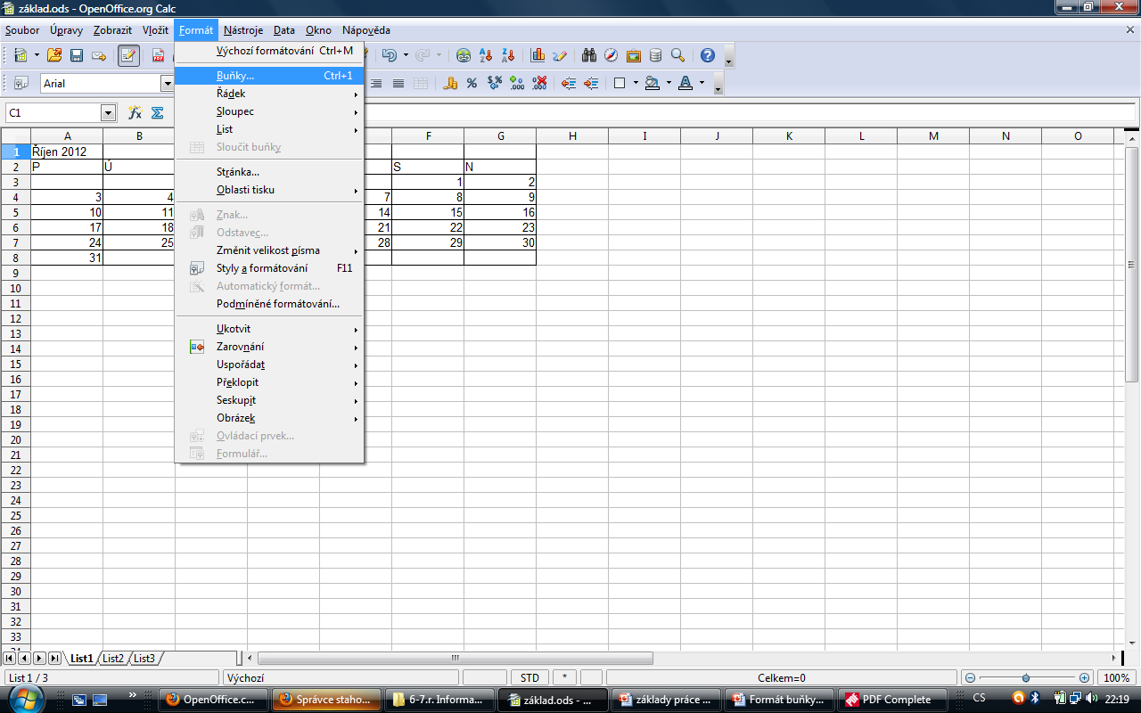
Nastavení Formátu buňky Sedm základních možností formátování buňky najdeme v horním základním panelu Formát, Buňky… V prvním panelu Čísla nastavíme volbu kategorie formátu znaků v buňce.

Slide 3
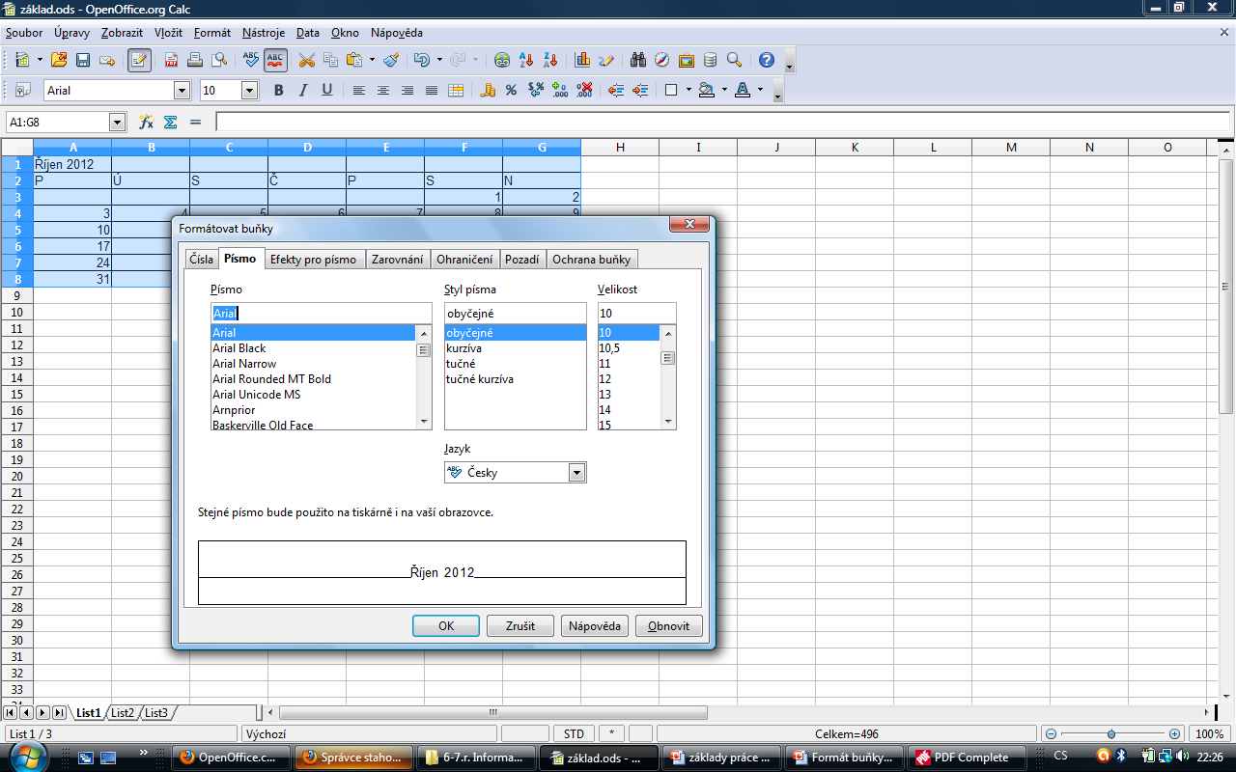
Písmo V tomto okně volíme vzhled písma, styl a jeho velikost, ve spodní části vidíme náhled zvoleného vzhledu.

Slide 4
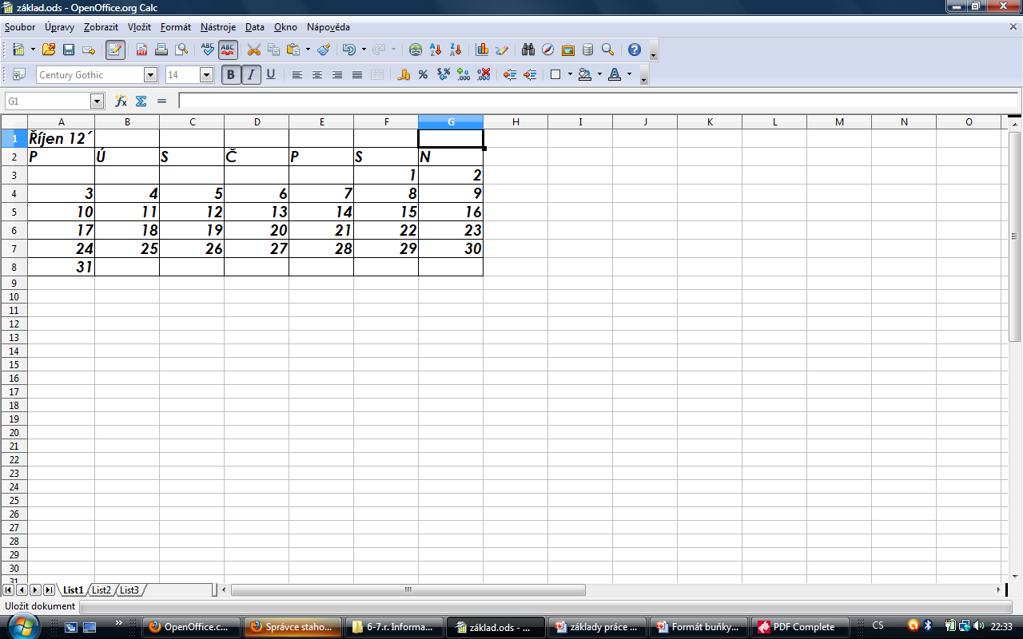
Konec

